Slide 1
Проект „ПАРКТРОНИК“
Финален проект за модул 8: ВСОС към НП „Обучение за ИТ Кариера“

Slide 2
Съдържание
Описание на проекта
Хардуер
Блок схеми на хардуера
Код
Блок схеми на логиката
Демо на проекта

Slide 3
Описание
Идея на проекта
Съществуващи алтернативи
Приложение

Slide 4
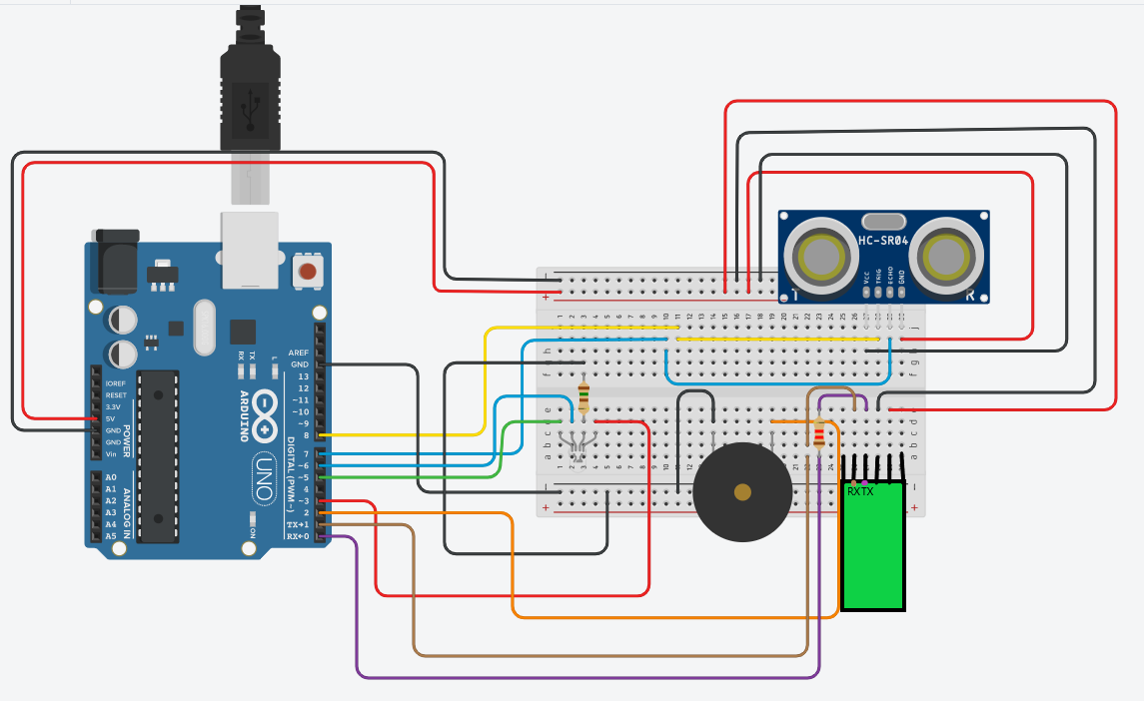
Хардуер
Име на компонента | Количество
Arduino Uno R3 | 1
Ultrasonic Distance Sensor | 1
Buzzer MB12A12 | 1
LED лампичка с два цвята – зелено; червено | 1
HC-05 блутут модул | 1
HC-SR04 ултразвуков датчик за разтояние | 1
Jumper(джъмпер) кабели | 20
Резистор 150 Оm | 1
Резистор 1,2 kOm | 1

Slide 5
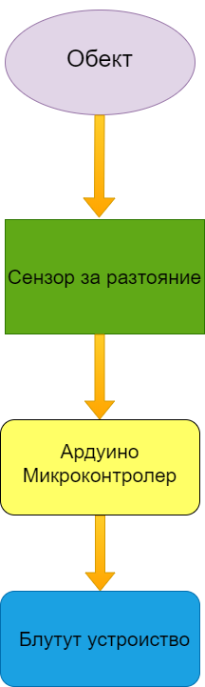
Блок схеми
Принцип на работа:

Slide 6
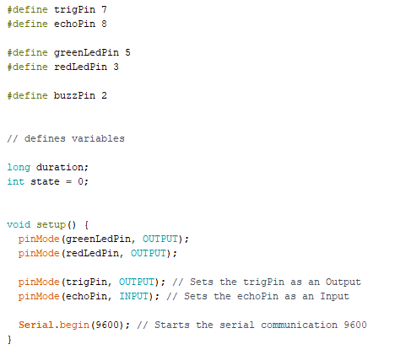
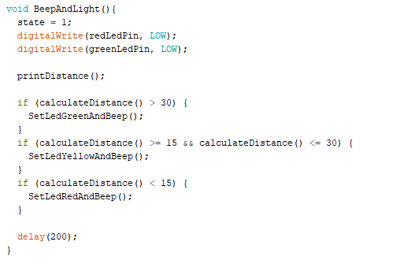
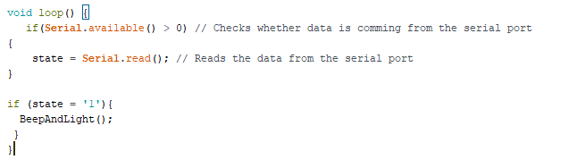
Код

Slide 7
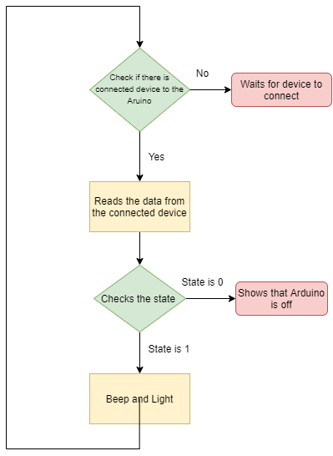
Блок схеми
Блок схема на Loop()

Slide 8
Демо в тинкъркад
Линк за тинкъркад https://www.tinkercad.com/things/7JfhwXpl5hH

Slide 9
Въпроси

Slide 10
Благодаря за вниманието

